Slide 1
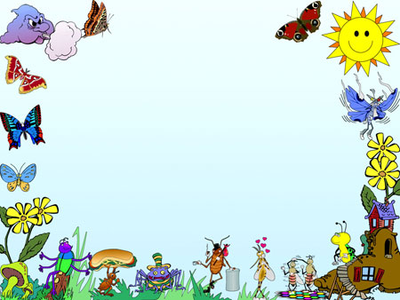
Уголок психологической разгрузки
Зона психологического уединения
Зона саморегуляции и релаксации
Зона развития коммуникативных навыков и эмоциональной сферы

Slide 2

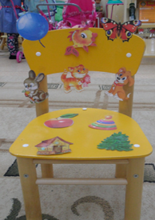
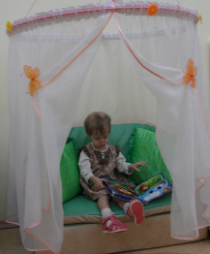
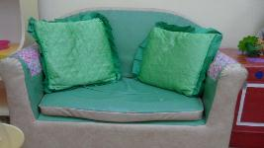
Зона психологического уединения
Мягкая мебель
Фотоальбом с групповыми и семейными фотографиями
Уголок уединения
Весёлый стульчик

Slide 3
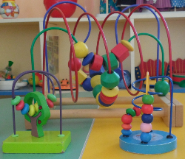
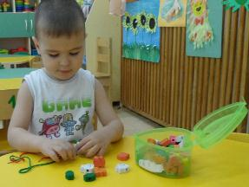
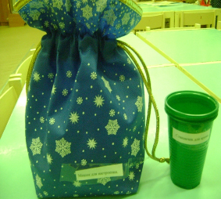
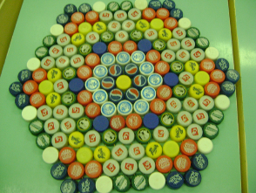
Зона саморегуляции и релаксации
Игры-бродилки
Д/и «Собери бусы»
Коврик «Злости»
Мешочек настроения и Стаканчик «Крик души»

Slide 4
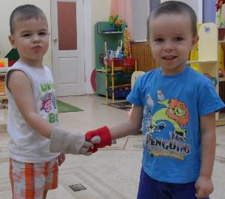
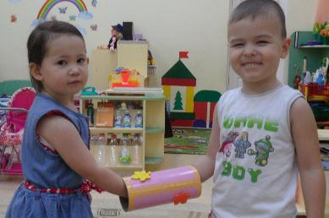
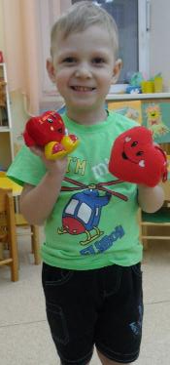
Зона развития коммуникативных навыков и эмоциональной сферы
Перчатки - мирилки
Коробочка примирения
Сердечко доброты

Slide 5
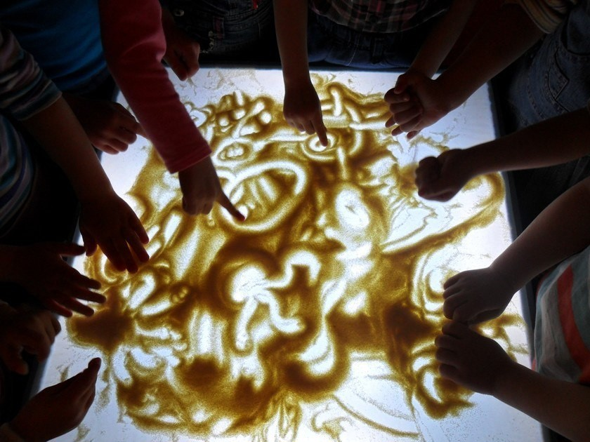
Песочная терапия

